Slide 1
Федеральное государственное автономное образовательное учреждение высшего образования
ТОМСКИЙ ГОСУДАРСТВЕННЫЙ УНИВЕРСИТЕТ СИСТЕМ УПРАВЛЕНИЯ И РАДИОЭЛЕКТРОНИКИ (ТУСУР)
Кафедра компьютерных систем в управлении и проектировании (КСУП)
«ПРОГНОЗИРОВАНИЕ МЕХАНИЧЕСКИХ СВОЙСТВ КОМПОЗИТНОГО МАТЕРИАЛА ГИДРОКСИАПАТИТ-МУНТ МЕТОДАМИ МАШИННОГО ОБУЧЕНИЯ»
Выполнил:
Студент гр. 522
А.С. Голубев
Руководитель:
доцент каф. КСУП, к.т.н.
М.И. Кочергин

Slide 2
Актуальность исследования
Гидроксиапатит (ГА) — основной минеральный компонент костной ткани, широко применяется в травматологии и ортопедии.
Ключевая проблема: керамика на основе чистого ГА обладает низкой трещиностойкостью и хрупкостью.
Армирование многостенными углеродными нанотрубками (МУНТ) повышает механические свойства.
Сложность: зависимость трещиностойкости от концентрации МУНТ — нелинейная и плохо изученная.
Экспериментальное определение свойств для каждого состава — трудоёмкий и дорогостоящий процесс.
2

Slide 3
Цель и задачи работы
Цель работы:
Разработать аппроксимационную модель для прогнозирования механических свойств композита ГА-МУНТ
Задачи:
Анализ и предварительная подготовка исходных данных
Разработка архитектуры нейросети и подбор гиперпараметров
Реализация ансамбля нейронных сетей (bootstrap aggregating)
Прогнозирование трещиностойкости для различных концентраций МУНТ
Анализ результатов и влияния входных параметров (SHAP)
3

Slide 4
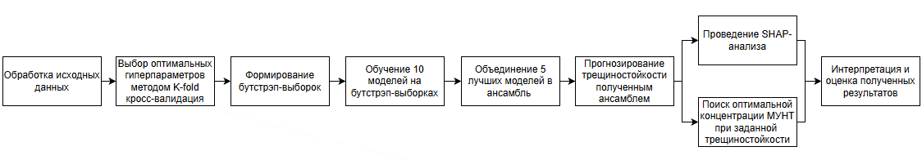
Общая схема проведённого исследования
4

Slide 5
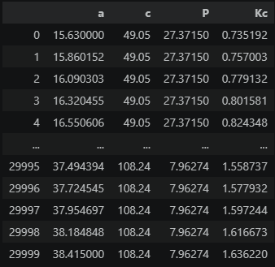
Формирование набора данных
Параметры выборки:
a – полудиагональ отпечатка индентора (геометрия вдавливания)
c – длина радиальной трещины от вершины отпечатка
P – пористость материала (зависит от концентрации МУНТ)
K₁c – целевая трещиностойкость
5

Slide 6
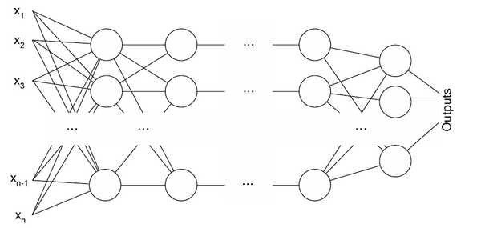
Построение нейронной сети
Многослойный перцептрон (MLP) — это тип искусственной нейронной сети, состоящий из нескольких слоёв нейронов, соединённых между собой. Он используется для решения задач регрессии, способен моделировать сложные нелинейные зависимости в данных.
6

Slide 7

Выбор архитектуры нейронной сети
K-fold кросс-валидация — это метод оценки качества модели в машинном обучении, который позволяет получить более надёжную оценку её производительности по сравнению с простым разделением данных на обучающую и тестовую выборки.
7

Slide 8
Выбор архитектуры нейронной сети
Стратегии архитектур нейронных сетей
Результаты K-Fold кросс-валидации
Стратегия | Количество слоев | Количество нейронов | Функция активации
A | 3 | 64 | tanh
B | 2 | 64 | relu
C | 3 | 32 | tanh
D | 2 | 32 | relu
E | 3 | 64 | relu
Стратегия | Количество слоев | Количество нейронов | Функция активации | Среднее MSE
E | 3 | 64 | relu | 0.00247
D | 2 | 32 | relu | 0.00251
B | 2 | 64 | relu | 0.00308
C | 3 | 32 | tanh | 0.00474
A | 3 | 64 | tanh | 0.00562
8

Slide 9
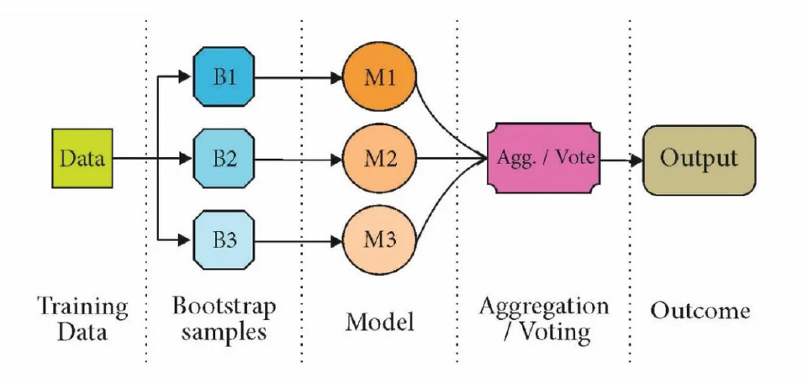
Ансамбль нейронных сетей
Бутстрэп-агрегация (Bagging, Bootstrap Aggregating) — это метод ансамблевого обучения в машинном обучении, направленный на улучшение стабильности и точности моделей. Из исходного набора данных многократно случайным образом выбираются объекты с возвращением. Это означает, что некоторые объекты могут попасть в выборку несколько раз, а некоторые — ни разу.
9

Slide 10
Результаты обучения ансамбля
Модель | 0.0масс.% | 0.1масс.% | 0.5масс.% | MSE
5 | 0.00105 | 0.00133 | 0.00117 | 0.00118
10 | 0.00056 | 0.00081 | 0.00227 | 0.00121
8 | 0.00066 | 0.00115 | 0.00189 | 0.00124
6 | 0.00164 | 0.00127 | 0.00139 | 0.00143
4 | 0.00119 | 0.00126 | 0.00200 | 0.00149
Для повышения точности прогнозов было проведено усреднение отобранных моделей с помощью метода бэггинга, что позволило улучшить точность предсказаний на основе экспериментальных данных. Средняя MSE ансамбля нейронных сетей составила 0.00037, 0.00047 и 0.00109 для концентраций МУНТ 0.0масс.%, 0.1масс.% и 0.5масс.% соответственно. В среднем это дает ошибку 0.00065, что на 45% ниже наименьшей ошибки среди нейросетевых моделей.
10

Slide 11
Прогнозирование трещиностойкости
Чтобы построить непрерывную зависимость трещиностойкости от содержания МУНТ, была сформирована сетка значений концентраций, варьирующихся от 0 до 0,5 масс.% с шагом 0,01. Для каждого значения концентрации МУНТ необходимо было определить K_1C (a, c), охватывая всю сетку значений параметров a и c. Сетка была создана с 100 значениями по каждому из параметров, что в сумме составило 10 000 точек для каждой концентрации.
С применением разработанного ансамбля нейронных сетей осуществлено прогнозирование поверхностей K_1C(a, c) в диапазоне концентраций МУНТ от 0 до 0.5масс.% с шагом 0,01%. Для каждой конкретной концентрации было вычислено среднее значение K_1C по сетке параметров a и c.
11

Slide 12
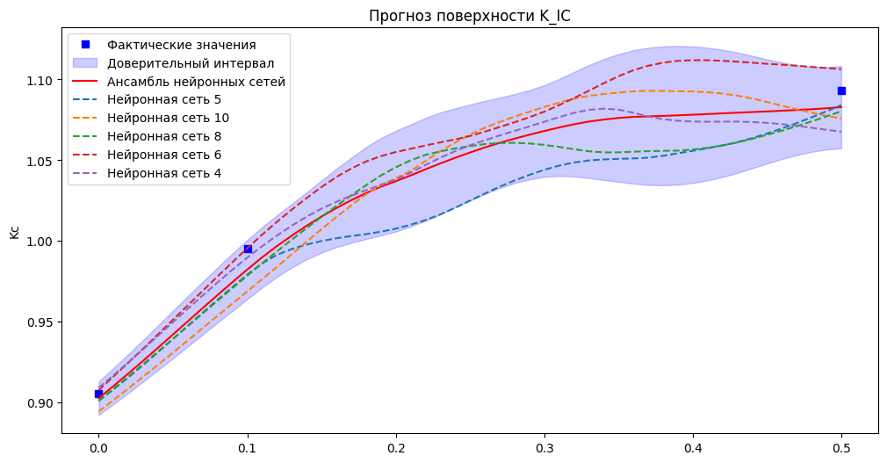
Анализ результатов прогнозирования трещиностойкости
12

Slide 13
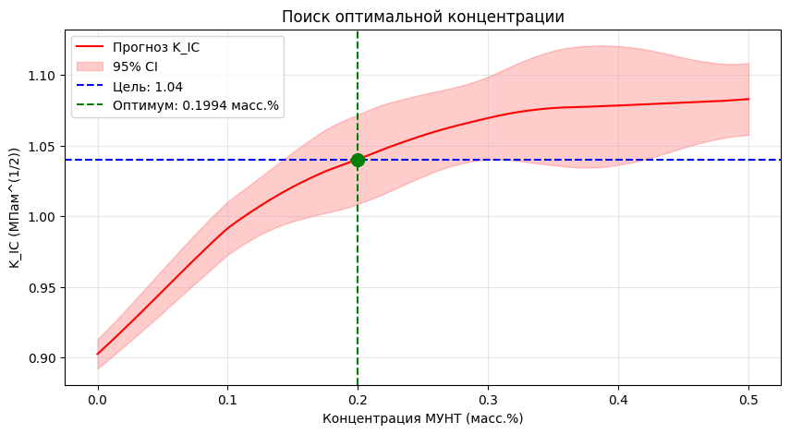
Результаты определения оптимальной концентрации МУНТ
13

Slide 14
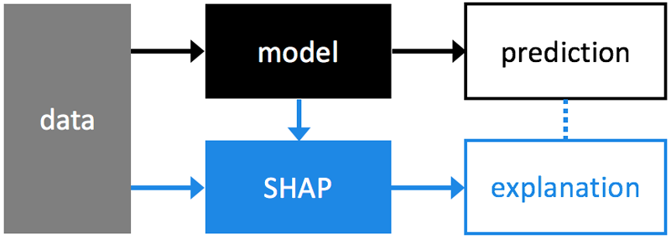
Метод для анализа влияния признаков
SHAP (SHapley Additive exPlanations) — метод интерпретации прогнозов моделей машинного обучения, основанный на концепции Shapley значений, разработанной Ллойдом Шепли (1953) в рамках теории кооперативных игр. В игре участвуют N игроков, которые совместно создают некоторую ценность. Требуется справедливо распределить общую ценность между игроками.
14

Slide 15
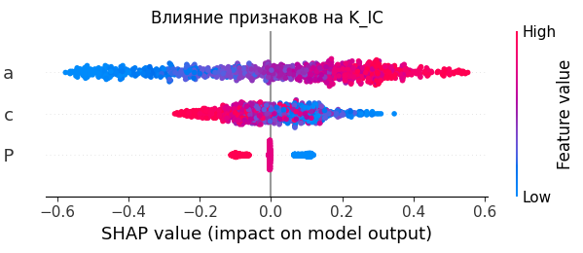
SHAP-анализ
Относительная важность признаков для K₁c: a (полудиагональ) - 59.6% (доминирует), c (длина трещины) - 24.7%, P (пористость) - 15.7%
15

Slide 16
Заключение
В рамках выполнения преддипломной практики был разработан и теоретически обоснован метод прогнозирования трещиностойкости композиционного материала на основе гидроксиапатита, модифицированного многостенными углеродными нанотрубками (МУНТ). В основу данного метода положен ансамбль нейронных сетей, дополненный SHAP-анализом, что позволяет обеспечить высокую точность и надежность прогнозирования.
16

Slide 17
Спасибо за внимание!
17

